Slide 1
Liepājas valstspilsētas pašvaldības pieredzes stāsts

Slide 2

Pasaules vēriens ar nelielas pilsētas ērtībām
Liepāja ir trešā lielākā Latvijas un desmitā lielākā Baltijas valstu pilsēta
~ 70 tūkst. iedzīvotāju pilsētā
Latvijas otrais lielākais ražošanas centrs
Populārākais tūrisma galamērķis aiz Rīgas

Slide 3
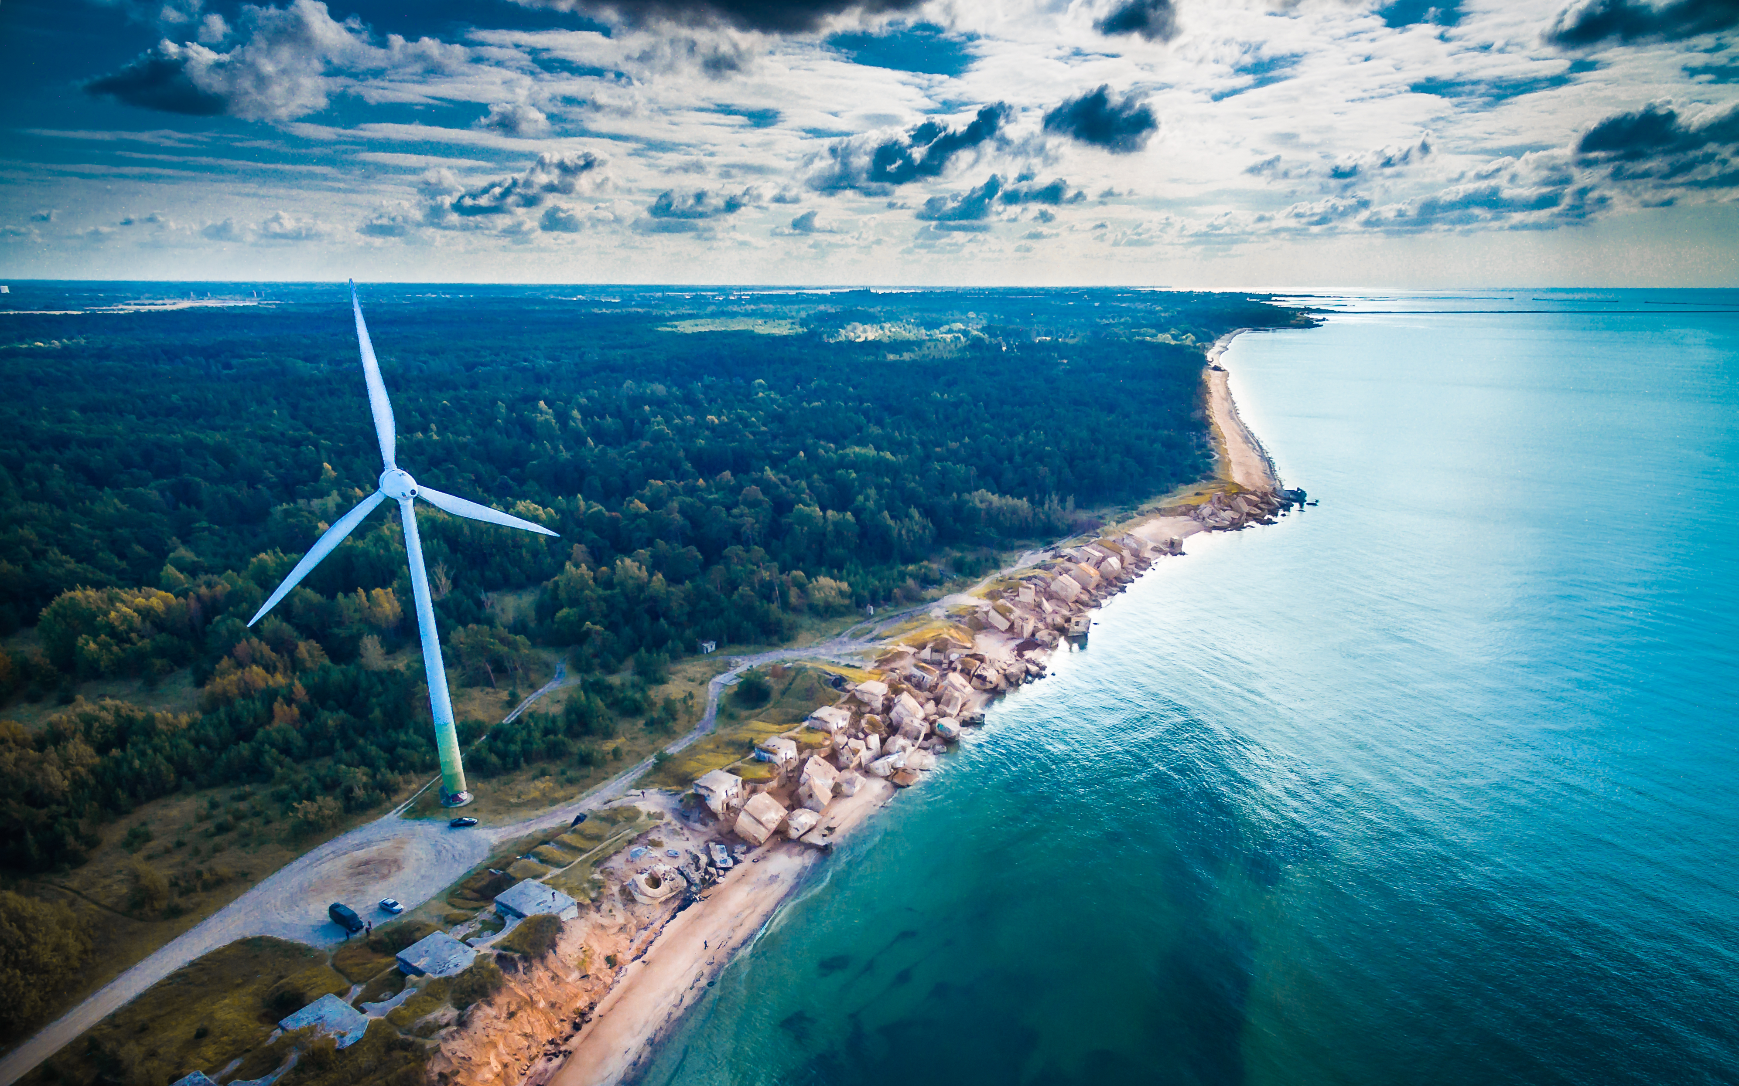
Ilgtspējīgas pārvaldības principi
Lēmumi balstīti uz datiem un ilgtermiņa ietekmes izvērtējumu
Veicināta atklāta komunikācija un iedzīvotāju iesaiste, radot iespējas kopīgi veidot Liepājas attīstību
Sadarbība ar partneriem, lai risinātu izaicinājumus un ieviestu risinājumus, kas palīdz sasniegt klimata un ekonomiskos mērķus

Slide 4

Liepāja kā piemērs
Energopārvaldības sistēma (2016) un online monitoringa sistēma (2019)
Ēku atjaunošana (kopš 2007.gada)
Pašvaldības atbalsta programmas
Viedie risinājumi satiksmes organizēšanā
ESKO pakalpojums iekštelpu apgaismojumam
Siltummezglu attālināta vadība
Labas pārvaldības principi, klientu apkalpošana, e-pakalpojumi un mobilā aplikācija u.c.

Slide 5
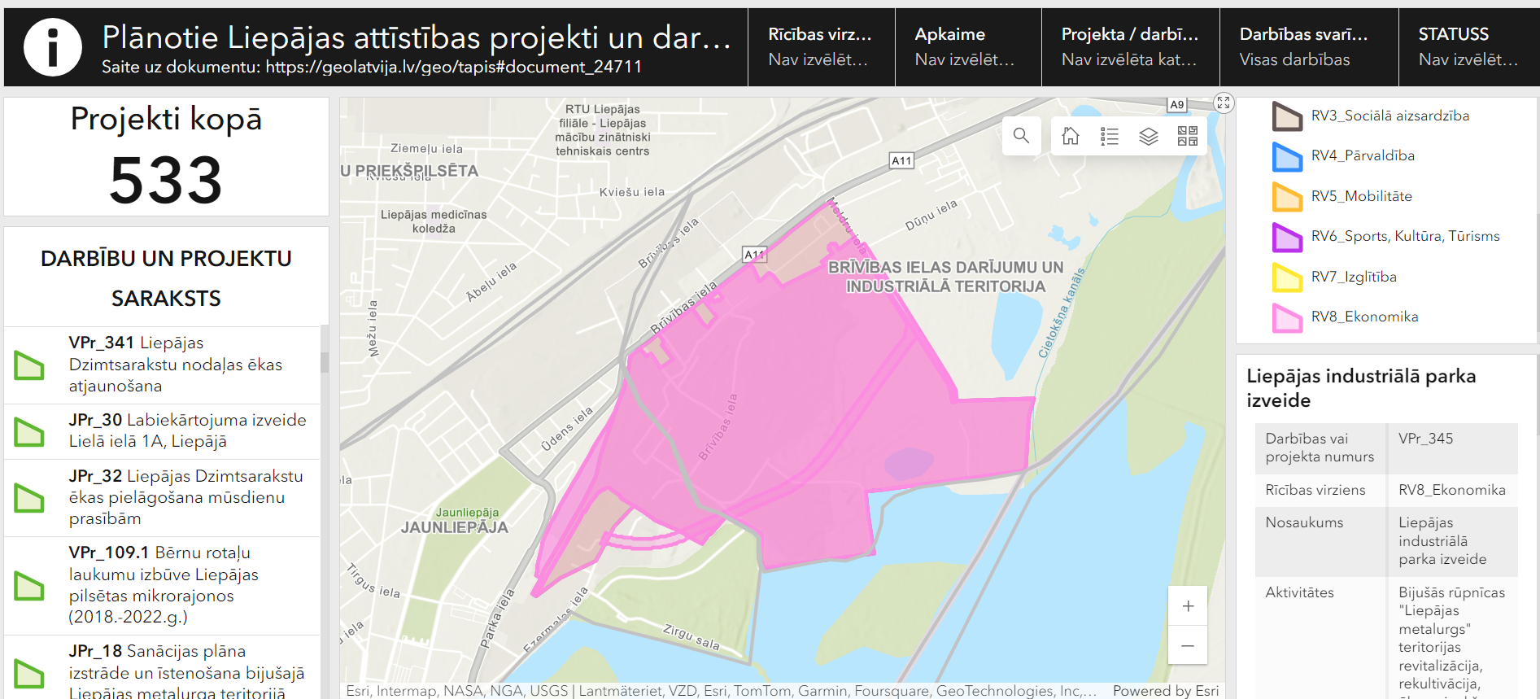
Plānotie Liepājas attīstības projekti

Slide 6

Pilsētu misijas zīme
Pirmā pilsēta no Baltijas valstīm, kas saņēmusi ES misijas zīmi
Liepājas ieguvumi – atsevišķas ES finansējuma uzsaukumi programmās kā "Apvārsnis Eiropa", papildu punkti novērtējumos.
Piekļūšana specializētam finansējumam, tehniskajam atbalstam no Climate City Capital Hub un Eiropas Investīciju bankas finansējumam.

Slide 7
Jauns regulējums attiecībā uz pilotteritorijām
Teritorijās un jomās tiks izveidotas zemu emisiju zonas, lai uzlabotu gaisa kvalitāti un veicinātu klimatneitralitāti.
Galvenās atrašanās vietas ir Lielā iela, dzīvojamie rajoni, Liepājas SEZ, digitālās telpas un publisko pasākumu organizēšana, kā arī papildu vietas, piemēram, skolas un parki.
Mērķi ietver CO2 emisiju samazināšanu, resursu efektivitīvu izmantošanu un sabiedrības iesaistes veicināšanu, izmantojot datos balstītu lēmumu pieņemšanu.
Inovatīvas tehnoloģijas, piemēram, gaisa kvalitātes sensori un digitālās platformas, veicinās līdzatbildīgu plānošanu.
Uzņēmumi saņems atbalstu inovatīvu risinājumu testēšanai, infrastruktūru un piekļuvi datiem.

Slide 8
Pilotteritoriju attīstība klimata mērķu sasniegšanai
1. Lielā iela (CO2 monitorings, transports, drošība)
4. Digitālā vide un IT risinājumi (atvērtie dati, datu noliktavas)
2. Dzīvojamie mikrorajoni (enerģijas patēriņš, kopienas iesaistīšana)
3. Industriālie parki (AER izmantošana, CO2 piesaiste)
Īstenošanā - EIT UM RAPTOR (CO2 noteikšana transportam)
Ieviesta - Energodata sistēma pašvaldības ēkās
Zaļo industriālo parku attīstīšana
Viedpilsētas ceļa kartes izstrāde, OD4GROWTH atvērtie dati
Īstenošanā – Change(k)now piesārņojuma mazināšana pasākumos
5. Videi draudzīgu risinājumu integrācija pasākumos
Horizon Europe Nr.1
Rethinking urban spaces
DiP2Clima (digitālais rīks ēku datu vizualizēšanai un scenāriju attēlošanai)
VARAM finansējums digitālajam dvīnim
?
Horizon Europe Nr.2
Zero pollution cities

Slide 9
Citi esošie rīki
Tiešsaistes datu uzskaite
Pašvaldību ēku enerģijas patēriņš, temperatūra, mitrums, CO2
CO2 uzskaites vietne
Tiešsaistes CO2 uzskaite transportam pilsētas centrā
Atkritumu apsaimniekošana
Tiešsaistes datu iegūšana par gružkastu piepildījumu
Gaisa kvalitātes mērījumi 2 punktos pilsētā
Mobilā aplikācija – Liepājas pilsēta
Sabiedriskais transports, e-maksājumi, policijas modulis
Kalendārs, komunikācijas kanāls
E-pakalpojumu portāls
E-pakalpojumi
Projektu iesniegumu līdzfinansēšana
Iedzīvotāju iesaiste
BMS (ēku pārvaldības sistēma)

Slide 10

Mobilā lietotne «Liepājas pilsēta»
Komunikācijas kanāls
Sabiedriskais transports un e-maksājumi
Kalendārs
Policijas modulis
Google karte
Tūrisms
E-pakalpojumu portāls

Slide 11

E-pakalpojumu portāls
E-pakalpojumi
Projektu līdzfinansēšana
Iedzīvotāju iesaiste
Tiešsaistes reģistrācija
Datu platforma

Slide 12

Viedpilsēta
Pilsētas platforma un digitālais dvīnis
Sensori (atkritumu tvertnēs, transportam, u.c.)
Video kameras
Datu glabāšana un analīzes rīki
E-mācību platforma
Digitālā un bezpapīra pašvaldība
Pieredzes apmaiņa (WeGenerate, Energy cities, TAIEX)
Viedās pilsētas ceļa karte

Slide 13
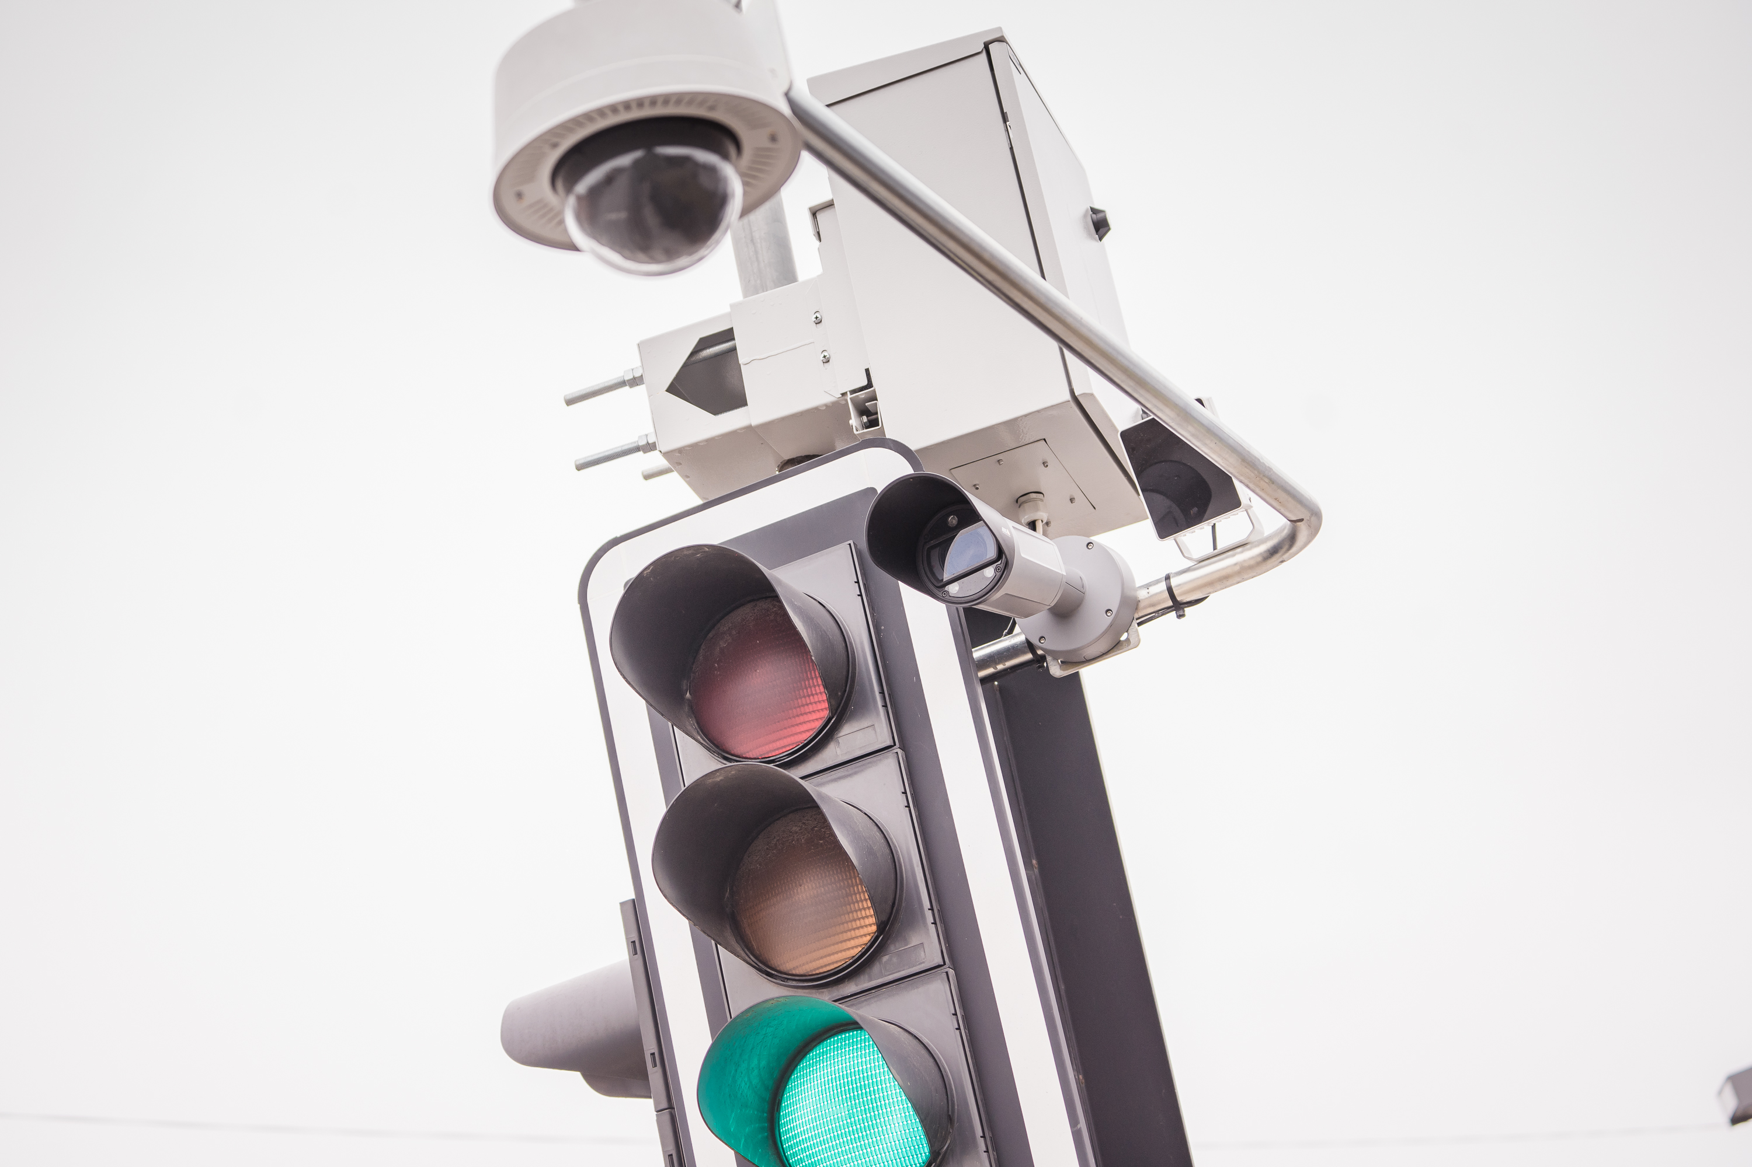
Piemēri
Liepājā ir Latvijā pirmais viedais luksofors, kas ietver mašīnredzes tehnoloģiju uzlabotai ceļu satiksmes drošībai.
Šī ierīce, kas integrēta satiksmes uzraudzības sistēmā, reģistrē informāciju par autovadītājiem, kuri pārkāpj sarkano gaismu, automātiski sasaistot ar Ceļu satiksmes drošības direkcijas datu bāzi un pašvaldības policijas administratīvo sodu uzlikšanu.

Slide 14
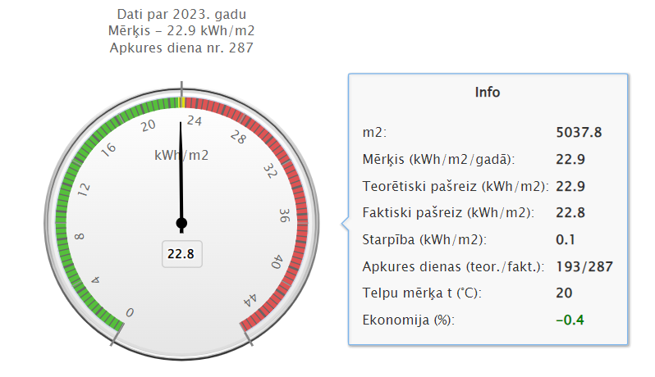
Tiešsaistes enerģijas un citu parametru uzskaites sistēma «Energodata»
~70 pašvaldības ēkas
Tiešsaistes dati par apkuri, mitrumu, CO2 līmeni
Finansiālie ieguvumi ēku apsaimniekotājiem un būvēm

Slide 15
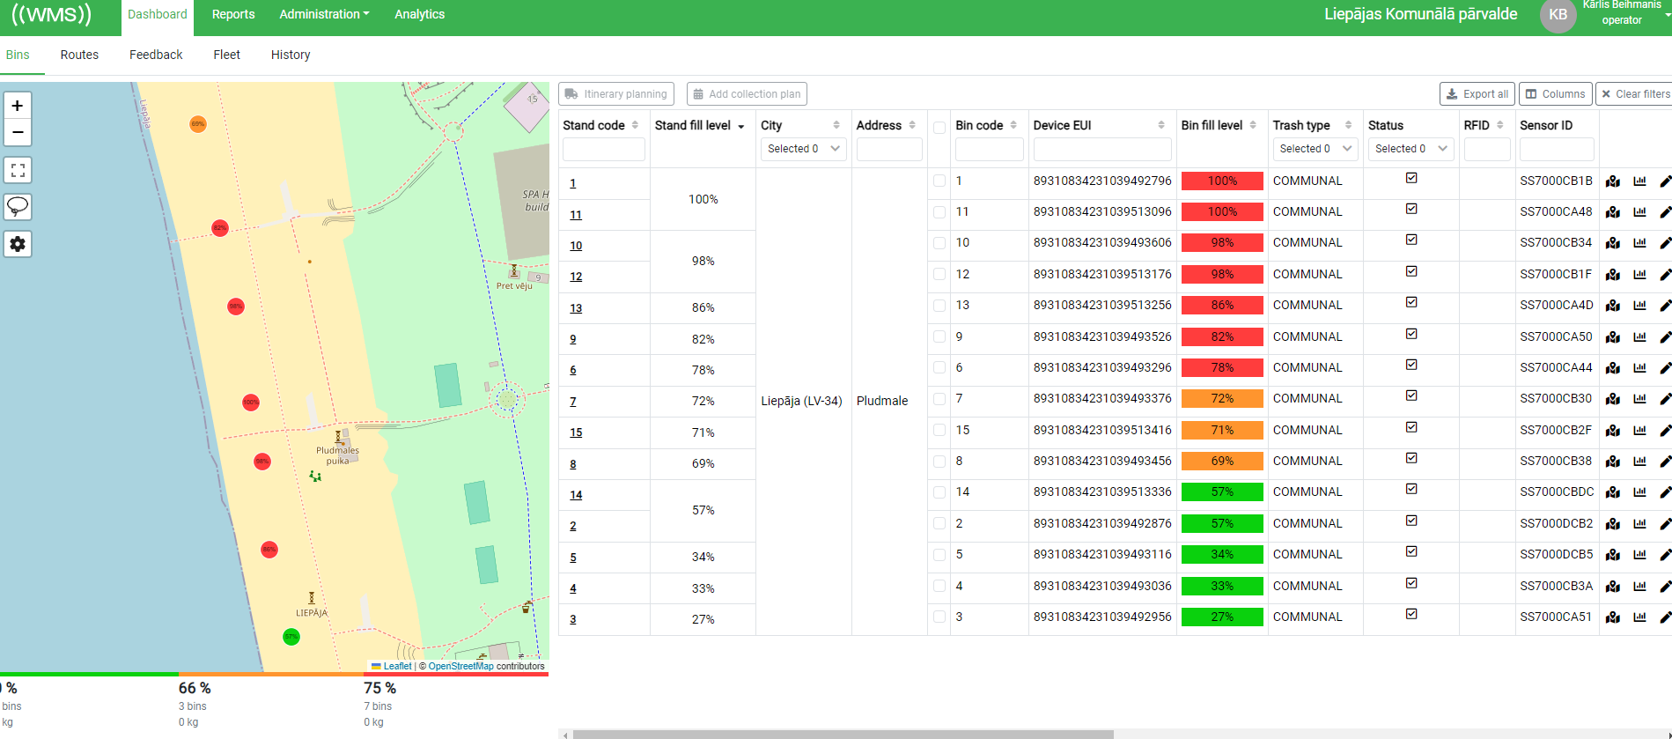
Tiešsaistes atkritumu apsaimniekošanas dati ar «Goodman group»

Slide 16
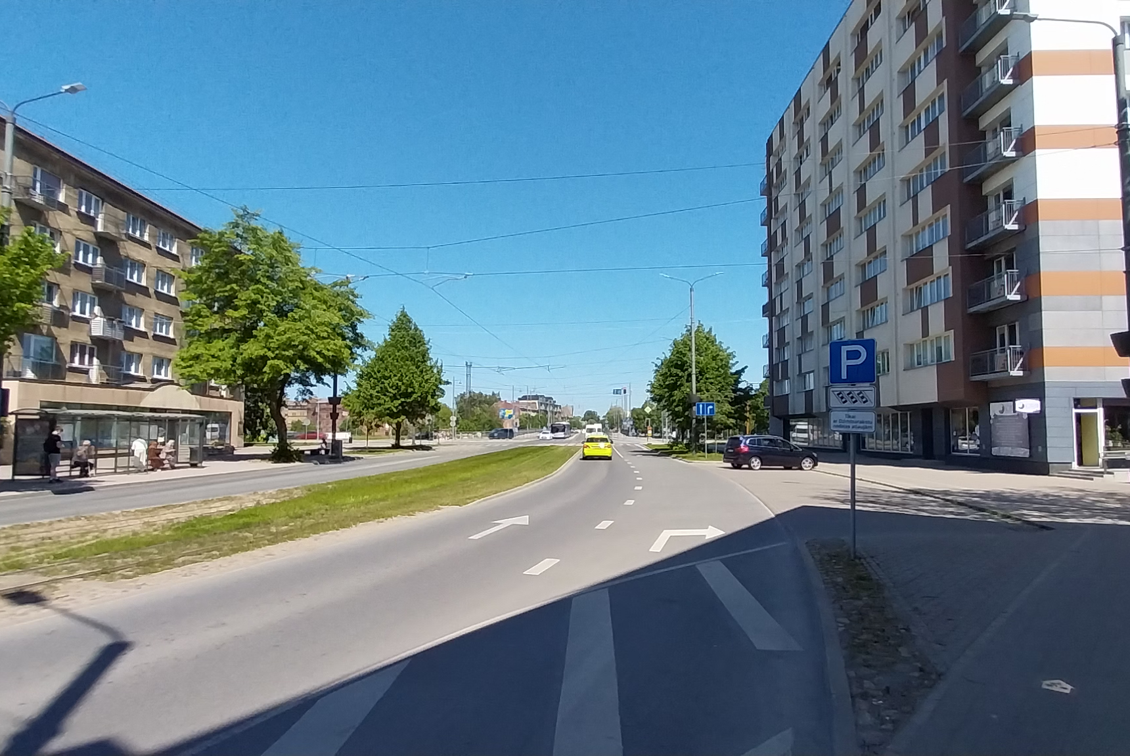
Iniciatīva – zemu emisiju zonu CO2 monitorings
Kopā ar uzņēmumu «GaiaHub» tiek izstrādāta jauna metodoloģija CO2 aprēķiniem
Mērķis – izvērtēt zemu emisiju zonu ieviešanu Liepājā
Uzlabojot datu vākšanu, izmantojot viedās video kameras un sensorus, lai noteiktu un pārvaldītu pilsētas transporta emisijas

Slide 17
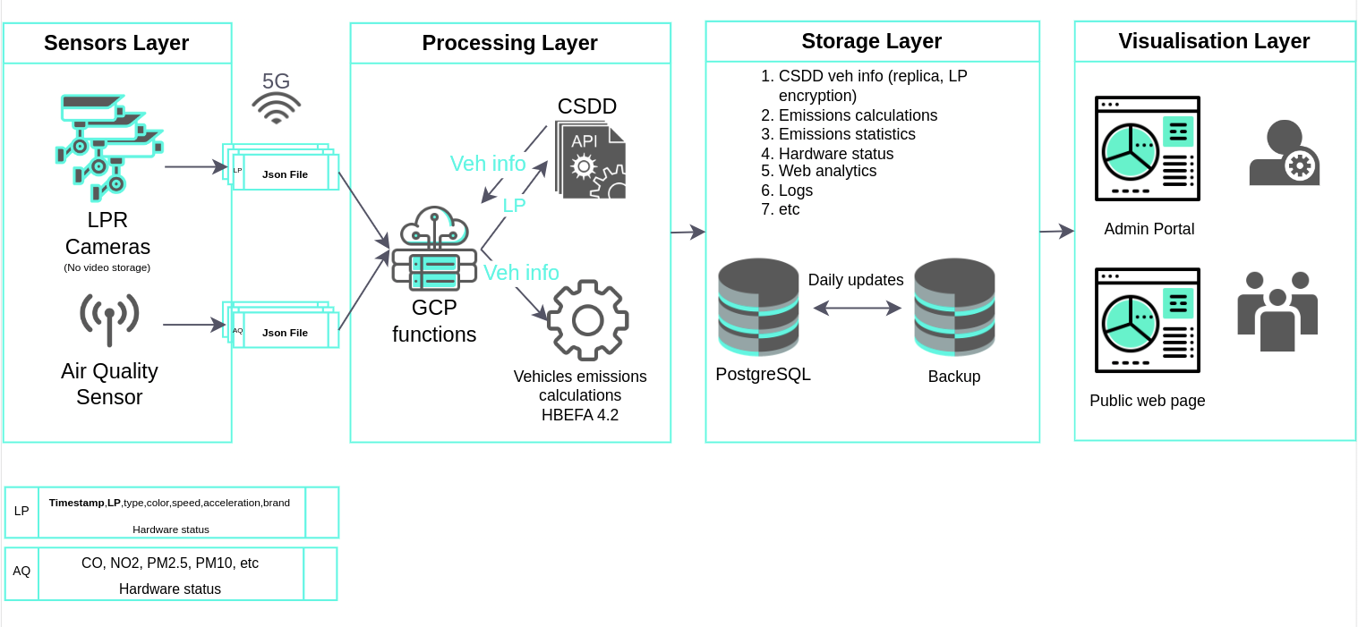
Viedās pilsētas platformas arhitektūra (1. posms)

Slide 18
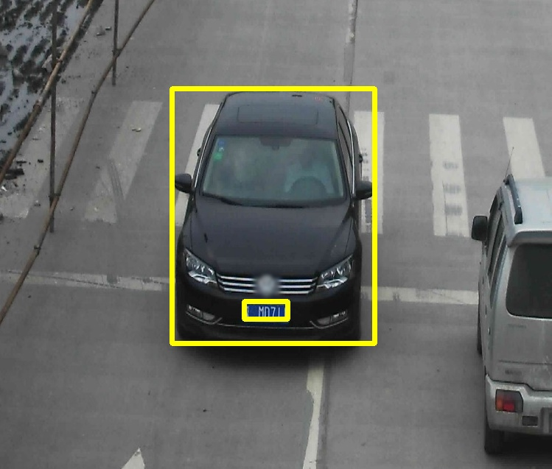
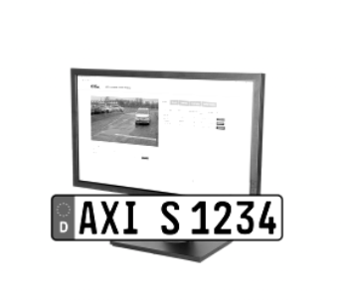


Data collection: Traffic smart cameras (Capture and process license plate image (LPR Algorithm))
Data mapping:
Latvian vehicle registry
(car model, age, engine type etc)
Data analysis: Calculate emissions
Data visualization:
Reports, dashboards & road displays
Notes:
Through data collection, data mapping, data analysis and data visualization

Slide 19
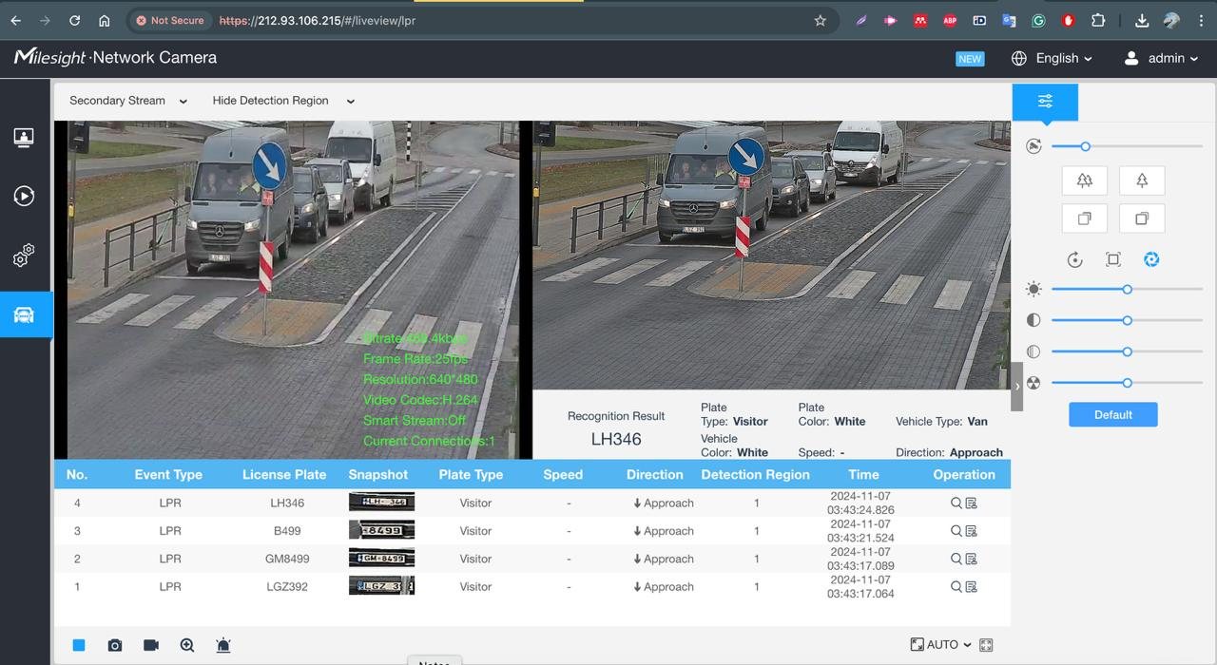

Vendors:
✔ Milesight
Key points:
✔ Configurable interval for data receiving & car plates deletion
✔ 5G connection
✔ Car plates encryption
Data collection:
Traffic smart cameras (Capture and process license plate image (LPR Algorithm))
Notes:
We start with infrastructure - and install cameras, for what we have 2 vendors that we’re already in touch with, and with camera provider we already agreed the discount almost with 40% reduce in cost which will allow us to increase coverage.

Slide 20
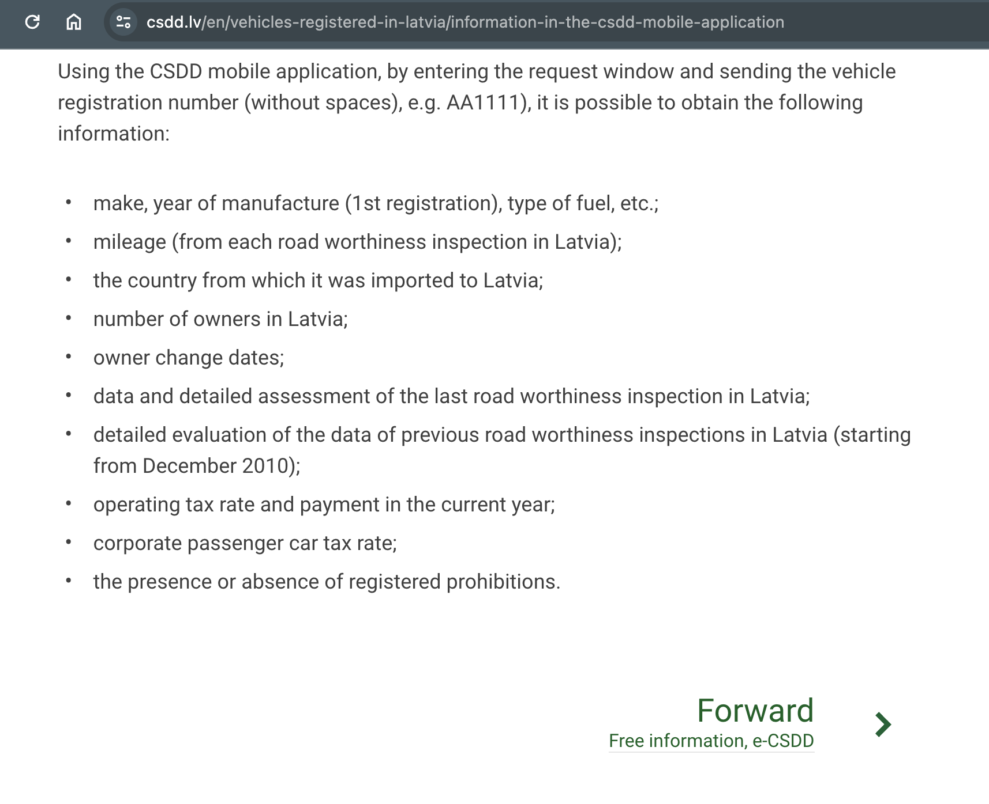
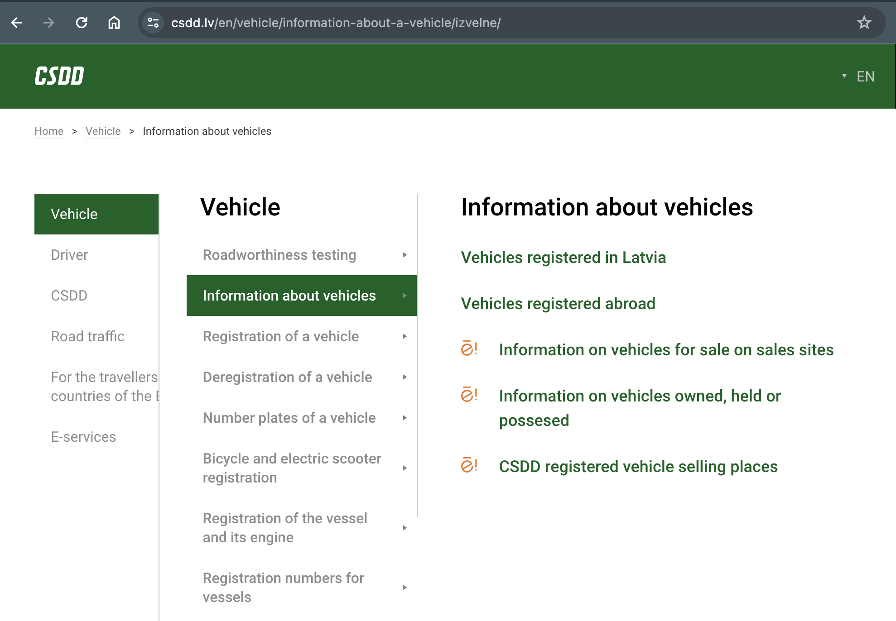
Vendors:
✔ Ceļu Satiksmes Drošības Direkcija (CSDD)
Key points:
✔ GDPR compliant (only specific fields are requested via API)
✔ Secure and reliable
Data mapping:
Latvian vehicle registry
(car model, age, engine type etc)
Notes:
Next within collected car plates we will do a mapping with national vehicle registry via API calling only the required fields for emissions computation without saving any personal data to be GDPR compliant.

Slide 21
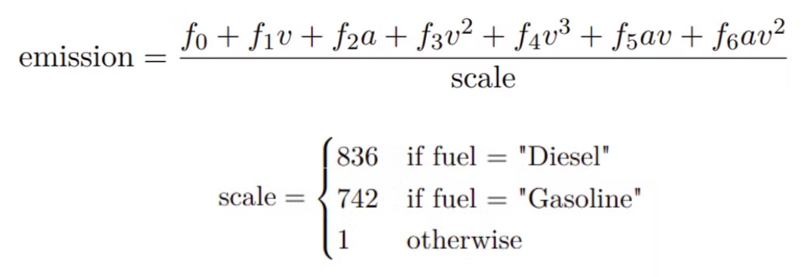
Vendors:
✔ HBEFA 4.2 Methodology (https://www.hbefa.net/)
Key points:
✔ Developed by Institute of Transportation Systems at the German Aerospace Center.
Data analysis:
Calculate emissions
c: Emission class of the vehicle (Emission model, Vehicle category, Fuel type)
e: Type of emission (e.g., CO, CO2, HC, fuel, NOx, PMx)
v: Vehicle velocity
a: Vehicle acceleration
Notes:
And next, we do the calculation using a framework called SUMO calculator, developed by Institute of Transportation Systems at the German Aerospace Center and is reliable source in mobility domain.

Slide 22
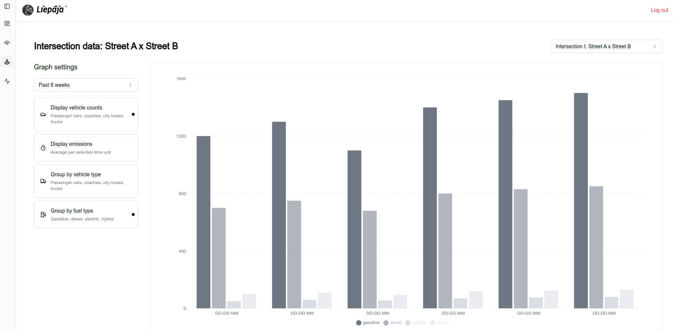
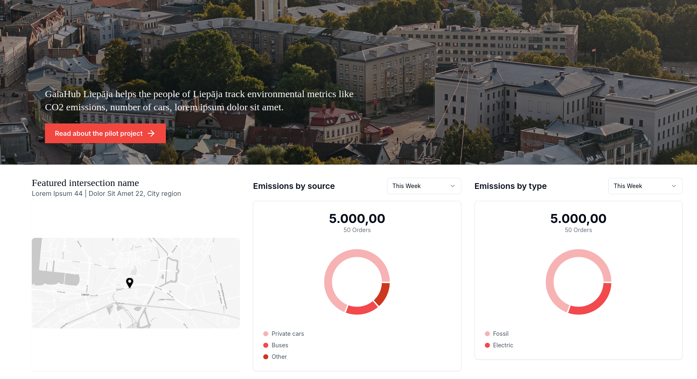
Vendors:
✔ GCP (Google Cloud Platform)
Key points:
✔ Dashboards
✔ Reports
Data visualization:
Reports & dashboards
Admin Portal
Public Web Page
Notes:
And as final stage - we will work on the data visualization which will come in the form of the reports to be automatically generated and sent per specific schedule, we’ll also build dashboard using either PowerBI or our platform interface, and we’ll work on the physical displays installation within defined logic to show text or emoji based on emissions level. And this will be the part of the demo where we’ll be able to present virtually and physically a set of deliverables.

Slide 23
Plānotie digitālie rīki
Atvērto datu portāls
Datu noliktava
Pilsētas platforma / digitālais dvīnis
  ieskaitot mobilitātes sadaļu
  gaisa kvalitātes līmenis
  pilsētas transformācijas scenārijs
  mājokļu enerģijas līmenis
  uc.

Slide 24

Pastāvošie šķēršļi
Efektīva rīcība klimata jomā bieži vien ir atkarīga no aktīvākas kopienas līdzdalības un atbalsta
Valsts līmenī trūkst klimata mērķu sasniegšanas nozīmīguma
Pašvaldības budžeta līdzekļi galvenokārt tiek piešķirti pamatvajadzību nodrošināšanai, atstājot maz vietas inovācijām vai ambiciozākiem projektiem

Slide 25
Paldies!

Slide 26
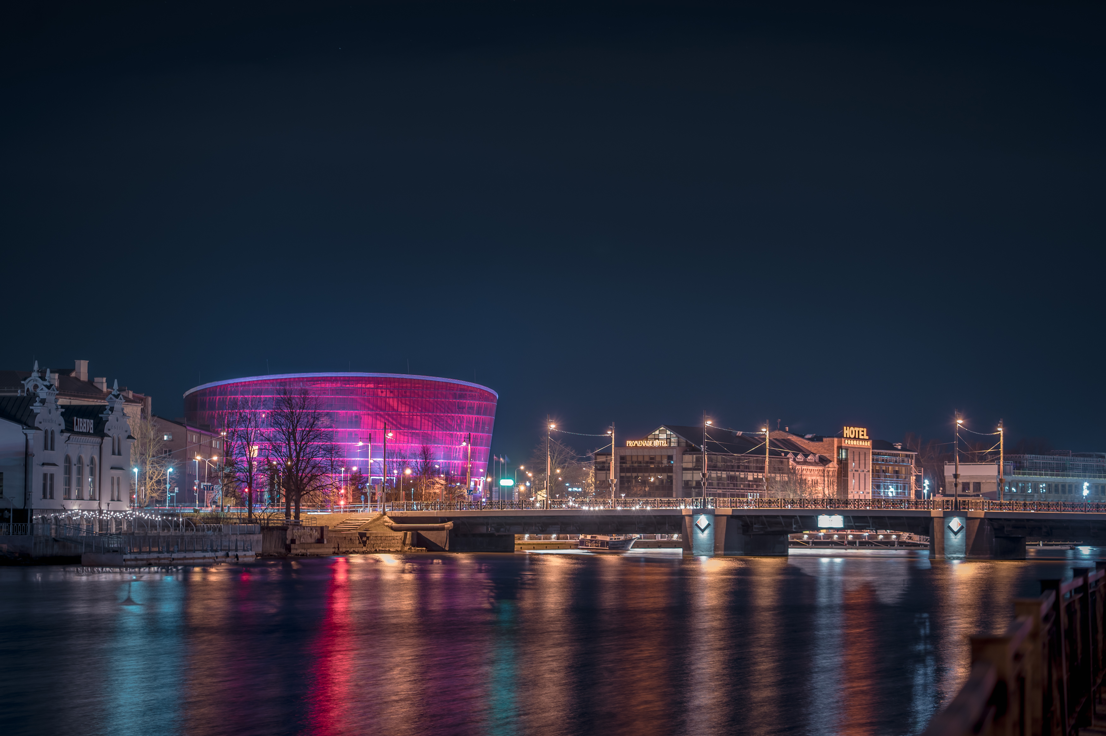
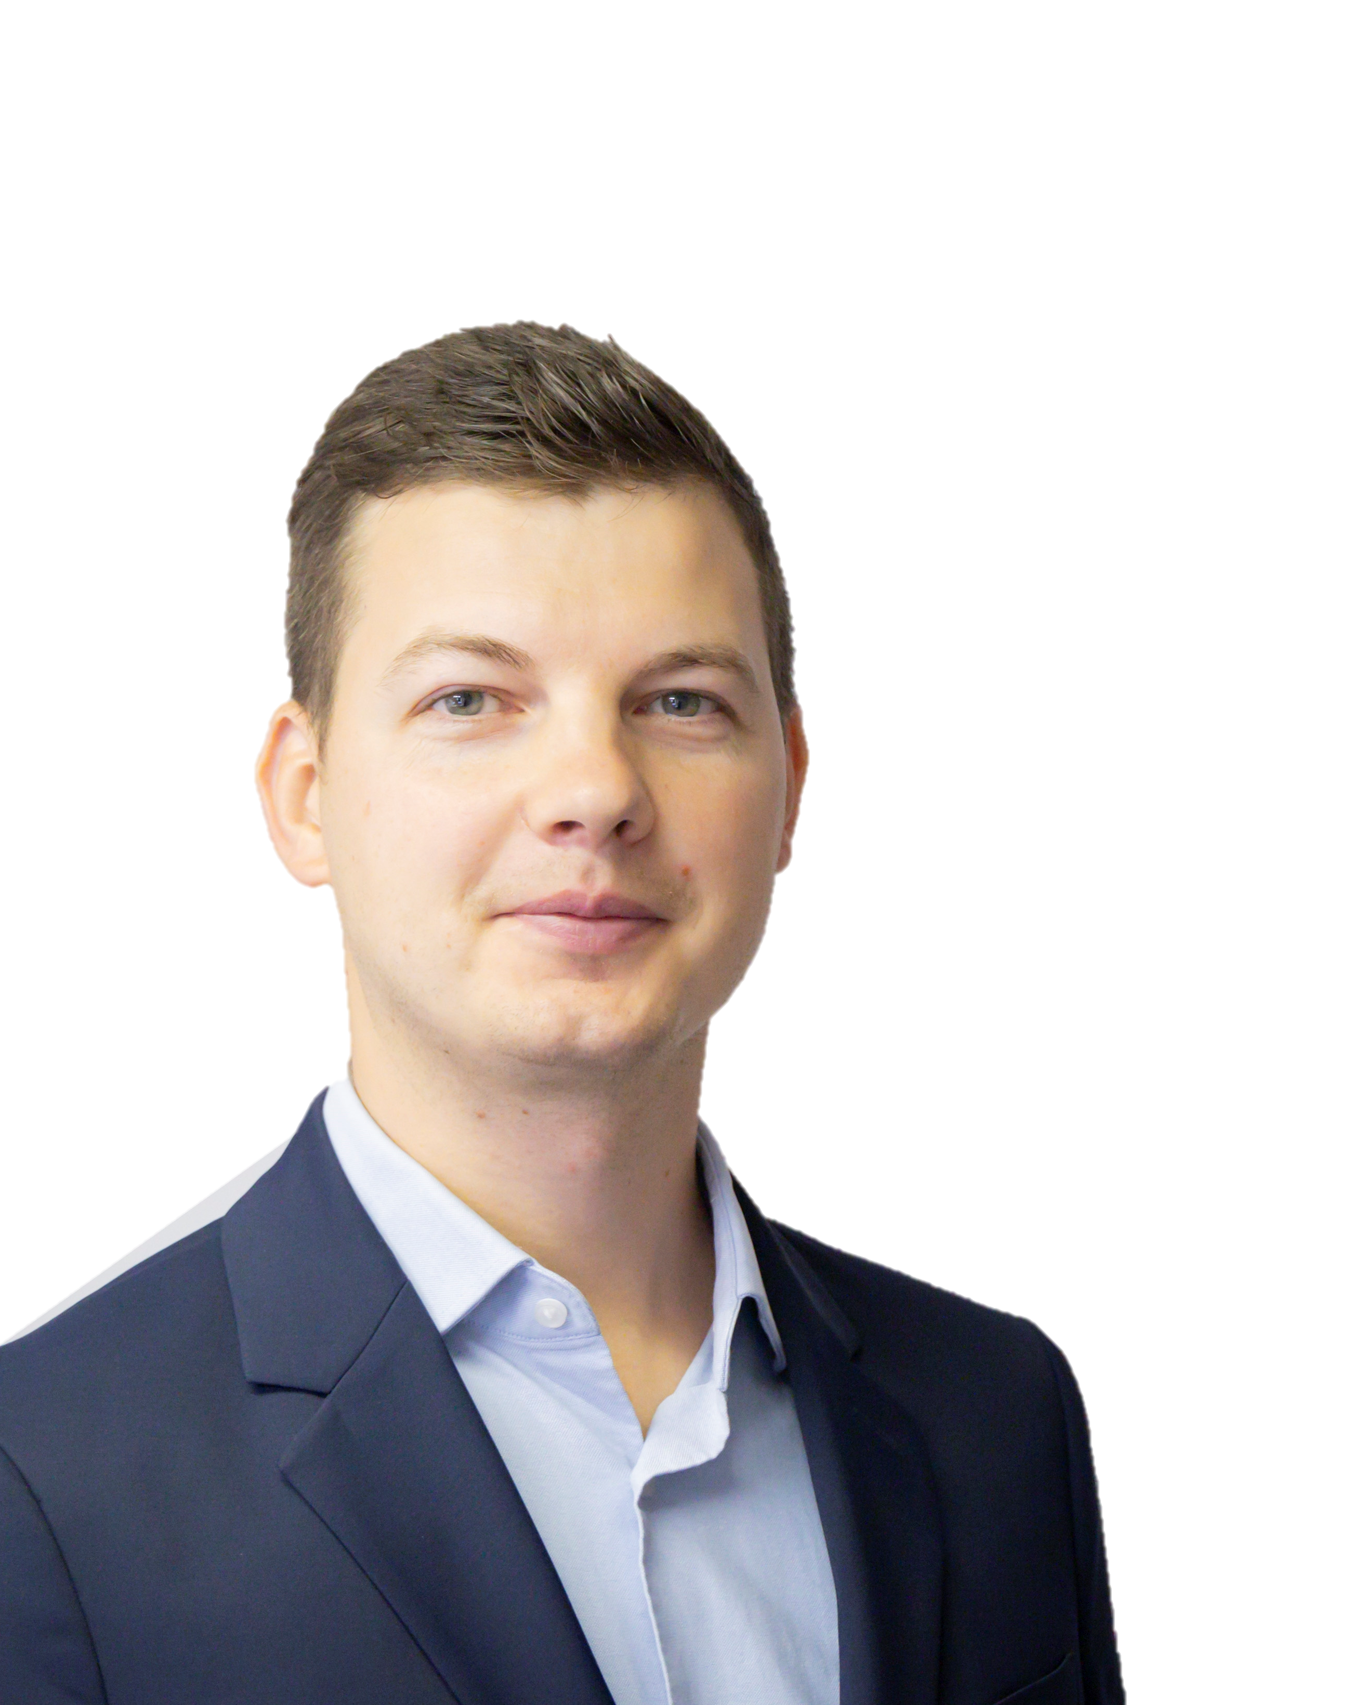
Kārlis Beihmanis
Tel. Nr. 26123956
karlis.beihmanis@liepaja.lv
www.liepaja.lv

